Slide 1

习题集中选题
第一章 概率论的基本概念
杭电理学院翻转课堂教学设计
P8：23，37
概率统计翻转课堂教学团队

Slide 2
23题
某产品40件，其中有次品3件．现从其中任取3件，求下列事件的概率：
(1) 3件中恰有1件次品；
(2) 3件中恰有2件次品；
3件全是次品；
(4) 3件全是正品；
(5) 3件中至少一件为次品．

Slide 3
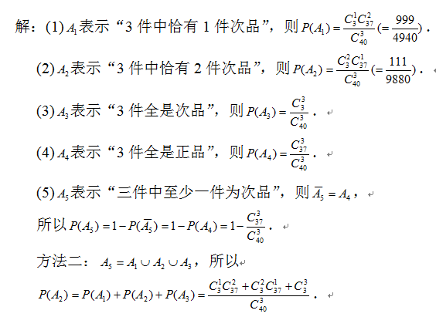
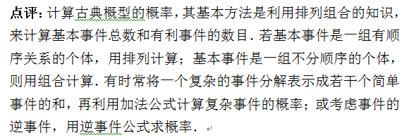
23题

Slide 4
37题
对数学考试的结果分析发现，对数学有兴趣的学生如果努力，有90%的概率考试得优，不努力的话有50%的概率的优，没有兴趣的学生如果努力，有60%的概率考试得优，如果不努力有10%的概率的优．已知某班对数学有兴趣的占50%，有兴趣的学生中努力的占50%，无兴趣的学生中努力的占60%，
（1）求该班考试成绩的优秀率；
（2）如果已知某个学生考试为优秀，（ⅰ）求他对数学感兴趣的概率；（ⅱ）求他学习努力的概率．

Slide 5
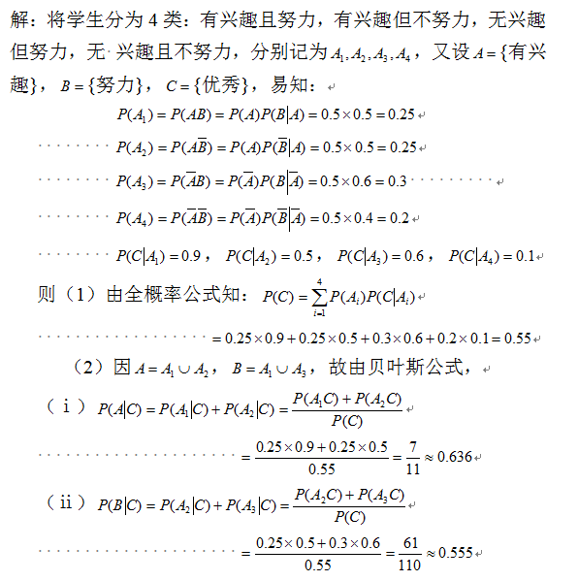
37题

